Slide 1
自動化專題報告 EV3應用--解開魔術方塊
學生姓名:陳伯群
指導老師:林宸生 老師
協助指導:陳佩綺 學姊

Slide 2
目錄
動機
實驗設備
實驗結果
參考文獻

Slide 3
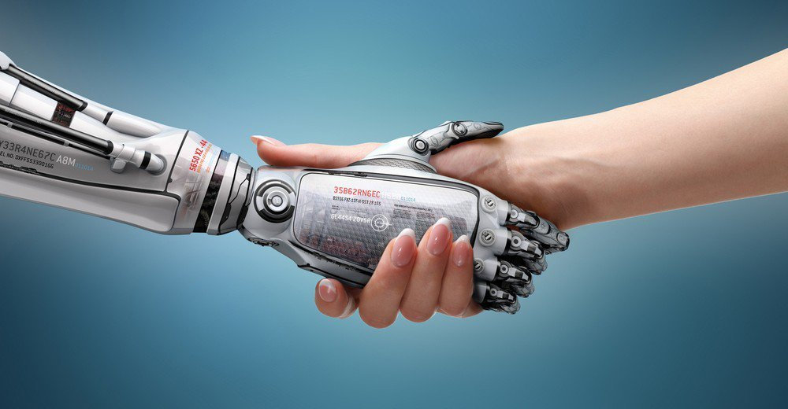
動機
Notes:
https://www.youtube.com/watch?v=0lSYs0rEESg

Slide 4
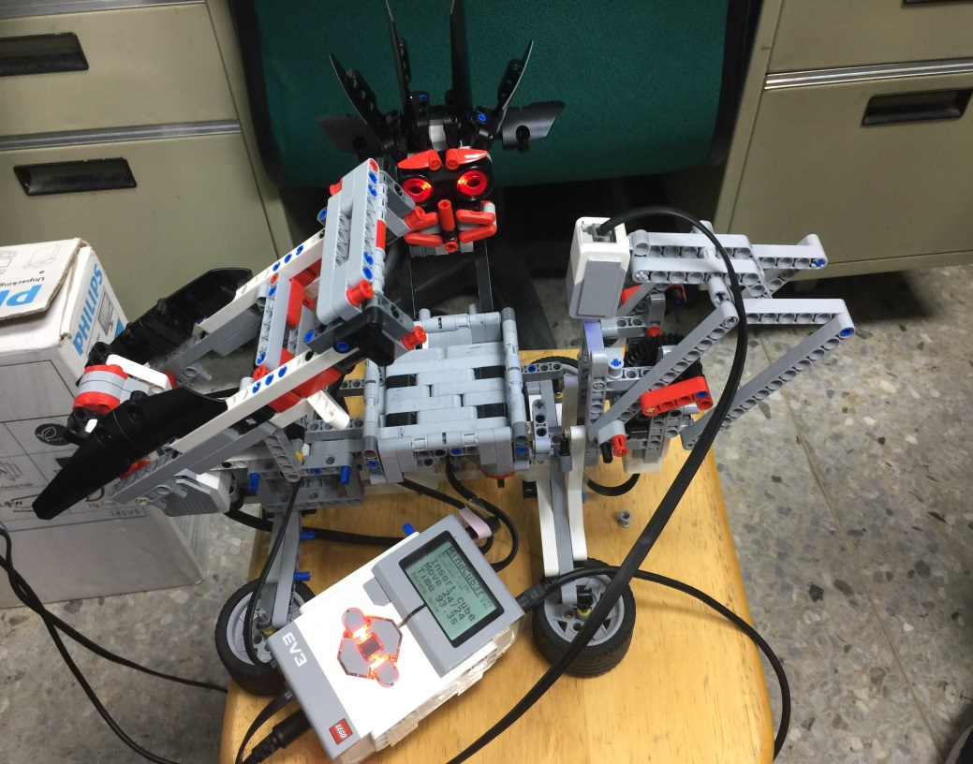
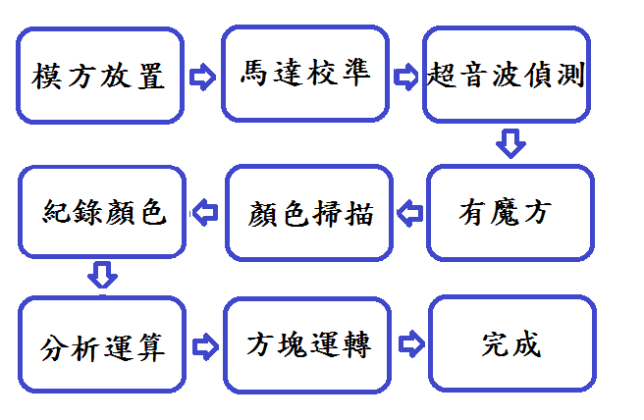
向David Gilday致敬
打造了一臺MindCub3r機器人，由一臺樂高EV3 Mindstorms機器人建造而成，而且能夠解開魔術方塊。機器人先用色彩感測器掃描魔術方塊的每一面，接著伺服裝置會旋轉魔術方塊，完成成品

Slide 5
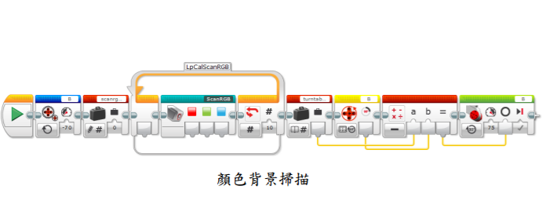
實驗設備-程式

Slide 6
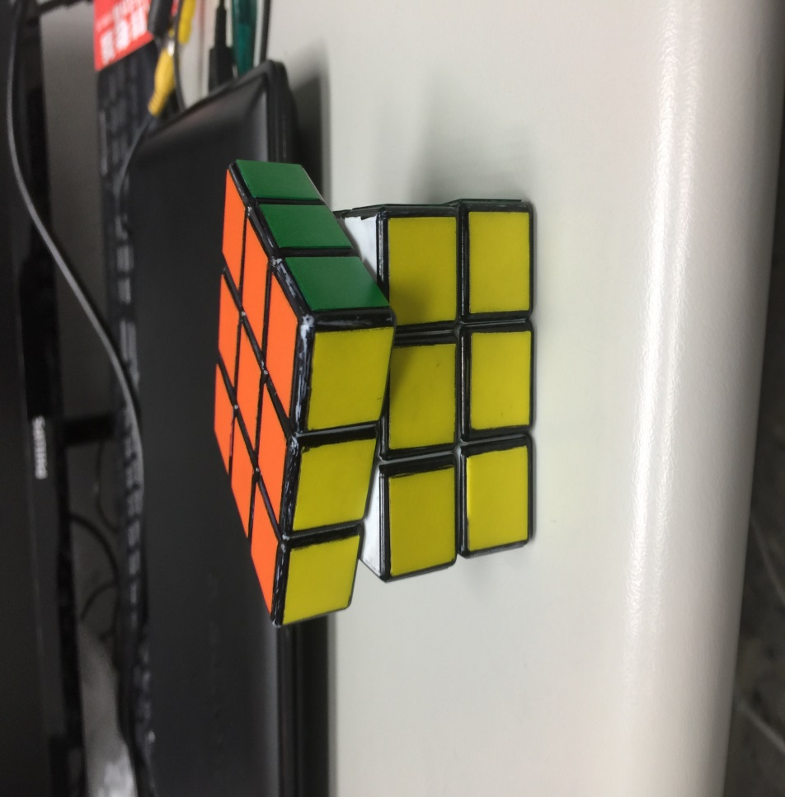
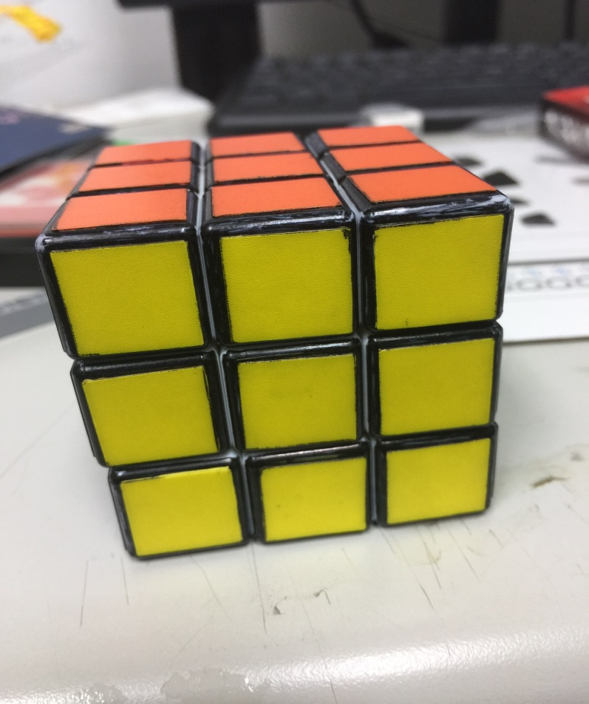
魔方準備
不可顏色太相近，可能會有誤判。
白色的立方體，可能會有誤判。

Slide 7
結果

Slide 8
成果影片

Slide 9
參考文獻
How to build MindCub3r for LEGO MINDSTORMS EV3
http://mindcuber.com/mindcub3r/mindcub3r.html
EV3 解 魔 術 方 塊 機 器 人
http://info.taivs.tp.edu.tw/topic/upload/105/G105B10/105_b10.pdf
3秒內還原魔術方塊 幹掉世界冠軍
http://www.appledaily.com.tw/realtimenews/article/new/20140222/349224/

